Slide 1
Introduksjon til webutvikling med AngularJS
Kurs Kjernegruppen Frontend 15. mars 2016
Av Marius Røed og Simen Hasselknippe

Slide 2
HVEM ER VI?

Slide 3
AGENDA
DEL 1 – Introduksjon
Angular som webrammeverk
Angular expressions
Angular directives
Angular model
Angular controller
Angular scopes
Angular filters
Angular Materials
Demo og oppgaver
DEL 2 – Videreføring
Mer om Angular directives
UI-routing
Mer Material Design
Demo og oppgaver
Oppsummering og Kahoot quiz

Slide 4

DEL 1 - Introduksjon
Oppsett, expressions, directives, filters, controllers etc.

Slide 5
DEL 1 - Introduksjon
Angular som webrammeverk
AngularJS utvider HTML
Raskt å utvikle (når du har lært deg det) –> rask prototyping
Store utvidelsesmuligheter for å tilpasse og skreddersy din løsning.
Gjør koden enkel å teste, vedlikeholde og gjenbruke.
Dependency injection
Perfekt for Single Page Applications
Notes:
Hvorfor AngularJS?:
HTML er bra for å deklarere statiske dokumenter/ websider, men det svikter når vi prøver å bruke det for å deklarere dynamiske visninger i web-applikasjoner. AngularJS lar deg utvide HTML vokabularet for applikasjonen din. Det resulterende miljøet er usedvanlig uttrykksfullt, lesbart, og raskt til å utvikle.
Perfekt for Single Page Applications (SPAs)
Store utvidelsesmuligheter for å tilpasse og skreddersy løsning din. Det er fullt utvidbar og fungerer godt med andre bibliotek. Hver funksjon kan endres eller skiftes ut for å dekke dine unike arbeidsflyt utvikling og har behov.

Slide 6
DEL 1 - Introduksjon
Oppsett av AngularJS
AngularJS er ett Javascript rammeverk, som legges til en HTML side v.h.a <script>-taggen.
Legges til ved å legge til følgende script tag:
<script src="http://ajax.googleapis.com/ajax/libs/angularjs/1.4.8/angular.min.js"></script>
Notes:
AngularJS er ett JavaScript rammeverk. Biblioteket er skrevet i JavaScript.
AngularJS distribueres som en JavaScript fil, og kan bli lagt til på en webside med script taggen som vist.

Slide 7
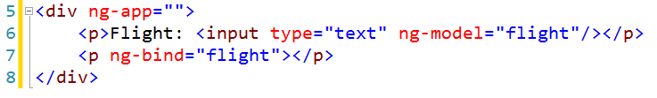
Introduksjon
Utvidelse av HTML
AngularJS utvider HTML med ng- attributter
ng-app definerer en AngularJS applikasjon
ng-model binder verdien av HTML kontroller (input, select, textarea) til applikasjonsdata
ng-bind binder applikasjonsdata til HTML viewet.
Notes:
Angluar utvider HTML med såkalte direktiver. Kommer tilbake til direktiver etterpå.
AngularJS starter automatisk når websiden lastes.
ng-app direktivet forteller AngularJS at <div> elementet er «eieren» av en AngularJS applikasjon.
ng-model direktivet binder verdien av input feltet til variabelen name i applikasjonen.
ng-bind direktivet binder the innerHTML av <p> elementet til variablen name i applikasjonen.

Slide 8
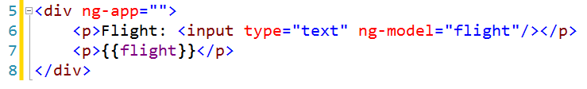
Introduksjon
Expressions
AngularJS expressions er skrevet inne i doble krøllparanteser {{expression}}
AngularJS vil vise data akkurat hvor en expression er skrevet.
Notes:
Javascript expressions er evaluert mot the global window, mens Angular expressions er evaluert mot ett scope object.
Angular vil resolve expression’en, og returnere resultatet akkurat hvor expression’en er skrevet

Slide 9
Introduksjon
Expressions
AngularJS expressions er veldig likt Javascript expressions;
De kan inneholde konstanter, operatorer og variabler
Eks. {{ 2 + 2 }} eller {{ flightCode + « » + flightNumber }}
AngularJS expressions kan også skrives inni f.eks. ng-bind «attributten»:
ng-bind=«expression»
Du kan på denne måte da også bruke AngularJS til å endre på CSS properties.
Notes:
I tillegg til å skrive en expression inne i dobble krøllparanteser, kan de også skrives inni ett direktiv. Slik som f.eks i ng-bind
Veldig likt javascript expressions:
Kan inneholde konstanter, operatorer og variabler
Ulikheten mellom JS og angular expressions:
AngularJS expressions kan skrives inni HTML
Angular sxpressions støtter ikke løkker, exceptions og conditionals, noe javascript expressions gjør.
AngularJS expressions støtter filtre, mens javascript gjør ikke (kommer tilbake til hva filtre er)

Slide 10
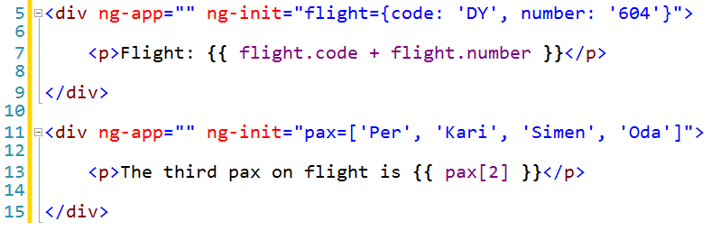
Introduksjon
Expressions
AngularJS expressions kan også inneholde og presentere objekter og arrays. Objekter er likt som JavaScript objekter:
Notes:
Forklar veldig kort eksemplet

Slide 11
Introduksjon
AngularJS Modules
Application
En AngularJS module er en container for ulike deler av applikasjonen, og for de ulike controllerne, servicene, filtrene, direktivene etc. i applikasjonen.
Controllers hører alltid til en module.
Lages ved å bruke funksjonen; angular.module
Module
Module
Module
Module
Config
Routes
View
Scope
Controller
Directive
Factory/ Service
Notes:
Veldig mange applikasjoner har en hovedmetode som initierer og setter samme de ulike delene av applikasjonen.
Angular applikasjoner har ikke en slik metode. Istede har man modules, som deklarativet spesifiserer hvordan en applikasjon skal høre sammen (bootstrapped)
De er flere fordeler med dette:
Den deklarative prosessen er enklere å forstå
Man kan pakke koden som gjenbrukbare moduler.
Modulene kan lastes i hvilken som helt rekkefølge. (også i parallell)
Unittester trenger bare å laste relevante moduler, som gjør testene raske.
Ende-til-ende tester kan bruke moduler til å overskrive konfigurasjon.
Kontrollere hører alltid til en module, og man lager en module ved å bruke angular funksjonen angular.module -> gå til eksempel

Slide 12
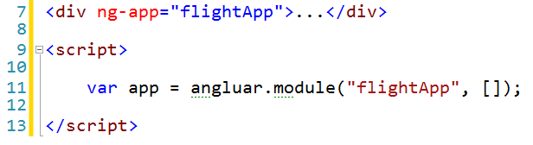
Introduksjon
AngularJS Modules
Notes:
«myApp» parametert refererer til ett HTML element hvor applikasjonen vår kjøres.
Man kan nå legge til kontrollere, direktiver, filter etc.
Man kan legge til en kontroller, og referere til den med ng-controller
Angular har en del innebyggede direktiver som du kan legge til for å få mer funksjonalitet i applikasjonen din.
I tillegg kan du bruke module’en til å legge til egne custom direktiver.
Vi skal gå mer igjennom direktiver og kontrollere etterpå.
Det er vanlig i AngularJS applikasjoner å putte modulen og kontrollerne i egne javascript filer.
[] parameteret i module definisjonen kan brukes til å definere avhengige moduler.
Ved å ikke bruke [] parameter lager man ikke en ny module, men «mottar» en eksisterene module.

Slide 13
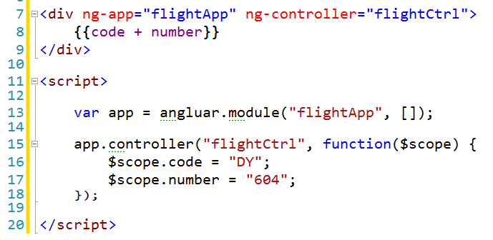
Introduksjon
AngularJS Modules
Notes:
«myApp» parametert refererer til ett HTML element hvor applikasjonen vår kjøres.
Man kan nå legge til kontrollere, direktiver, filter etc.
Man kan legge til en kontroller, og referere til den med ng-controller
Angular har en del innebyggede direktiver som du kan legge til for å få mer funksjonalitet i applikasjonen din.
I tillegg kan du bruke module’en til å legge til egne custom direktiver.
Vi skal gå mer igjennom direktiver og kontrollere etterpå.
Det er vanlig i AngularJS applikasjoner å putte modulen og kontrollerne i egne javascript filer.
[] parameteret i module definisjonen kan brukes til å definere avhengige moduler.
Ved å ikke bruke [] parameter lager man ikke en ny module, men «mottar» en eksisterene module.

Slide 14
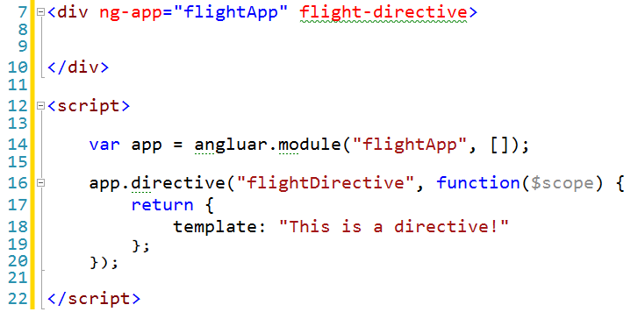
Introduksjon
AngularJS Modules
Notes:
«myApp» parametert refererer til ett HTML element hvor applikasjonen vår kjøres.
Man kan nå legge til kontrollere, direktiver, filter etc.
Man kan legge til en kontroller, og referere til den med ng-controller
Angular har en del innebyggede direktiver som du kan legge til for å få mer funksjonalitet i applikasjonen din.
I tillegg kan du bruke module’en til å legge til egne custom direktiver.
Vi skal gå mer igjennom direktiver og kontrollere etterpå.
Det er vanlig i AngularJS applikasjoner å putte modulen og kontrollerne i egne javascript filer.
[] parameteret i module definisjonen kan brukes til å definere avhengige moduler.
Ved å ikke bruke [] parameter lager man ikke en ny module, men «mottar» en eksisterene module.

Slide 15
Introduksjon
Directives
AngularJS lar deg utvide HTML med nye attributter som kalles directives.
AngularJS har flere innebygde direktiver, men det er også mulig å definere egne direktiver.
View
Scope
Controller
Directive
For å lage applikasjonen HTML valid, bruker vi data-ng- istedenfor kun ng-
Notes:
På high level, direktiver er markører på en DOM element (slik som attributter, mlement navn, kommentarer eller CSS klasser) som forteller AngularJS’s HTML kompilator til å «feste» spesifik oppførsel til det spesifikke DOM elementet, eller å transformere DOM elementet og dens under elementer.
Angular kommer med mange innebygde direktiver, som ng-bind, ng-mode, ng-class etc. Ganske likt som man lager kontrollere og servicer, så kan man også lage egne direktiver som Angular kan bruke. Nå Angular bootstraper applikasjonen, vil HTML compilatoren travasere DOM’en for å matche direktivene mot DOM elementene.
What does it mean to "compile" an HTML template? For AngularJS, "compilation" means attaching directives to the HTML to make it interactive. The reason we use the term "compile" is that the recursive process of attaching directives mirrors the process of compiling source code in compiled programming languages.

Slide 16
Introduksjon
Directives
AngularJS har flere innebygde direktiver, men det er også mulig å definere egne direktiver.
Liste over alle kan finnes her: https://docs.angularjs.org/api/
Eksempel på innebygde direktiver:
ng-bind
ng-app
ng-show
ng-if
ng-controller
ng-change
ng-pattern
ng-repeat
ng-style
Notes:
På high level, direktiver er markører på en DOM element (slik som attributter, mlement navn, kommentarer eller CSS klasser) som forteller AngularJS’s HTML kompilator til å «feste» spesifik oppførsel til det spesifikke DOM elementet, eller å transformere DOM elementet og dens under elementer.
Angular kommer med mange innebygde direktiver, som ng-bind, ng-mode, ng-class etc. Ganske likt som man lager kontrollere og servicer, så kan man også lage egne direktiver som Angular kan bruke. Nå Angular bootstraper applikasjonen, vil HTML compilatoren travasere DOM’en for å matche direktivene mot DOM elementene.
What does it mean to "compile" an HTML template? For AngularJS, "compilation" means attaching directives to the HTML to make it interactive. The reason we use the term "compile" is that the recursive process of attaching directives mirrors the process of compiling source code in compiled programming languages.

Slide 17
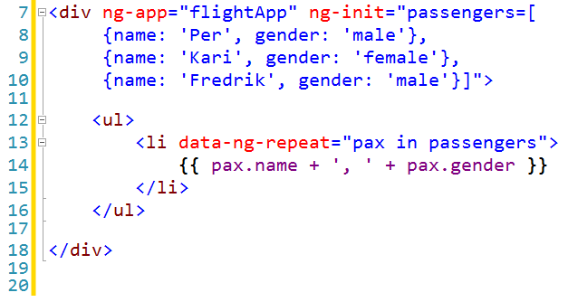
DEL 2
Directives – ng-repeat
ng-repeat direktivet repeterer ett HTML element. ng-repeat kloner HTML elementet en gang per element i en collection.

Slide 18
Introduksjon
AngularJS - Controller
AngularJS controllers kontrollerer dataen i en AngularJS applikasjon.
Kontrollerne er vanlige JavaScript objekter
Knytter det til HTML elementer vha. ng-controller
Bruk kontrolleren til å:
Sette opp den initiale staten til $scope objektet
Legge til oppførsel til $scope objektet
Routes
View
Scope
Controller
Factory/ Service
Notes:
I Angular, er en controller definert med en Javascript konstruktør til å utfylle Angular scopet.
Når en kontroller er festet til DOM’en via ng-controller, vil Angular initiere en ny controller objekt ved å bruke den spsifikke controllerens konstruktør. Ett ny child scope vil bli gjort tilgjengelig som et parameter til controllerens konstruktør som $scope.
Bruk kontrolleren til å:
Sette opp den initiale staten til $scope objektet
Legge til oppførsel til $scope objektet
Ikke bruk konstruktøren til å:
Maniplutere DOM’en – En controller bør kun inneholde business logic. Å putte noe presentasjonslogikk i controlleren, vil påvirke testbarheten betydelig.
Formatere input – Bruk heller angular form controls
Filter output – Bruke heller angular filtere
Dele kode eller state på tvers av kontrollere – Bruk angular service istede
Styre livssyklusen av andre komponenter (f.eks. lage en service instans)

Slide 19
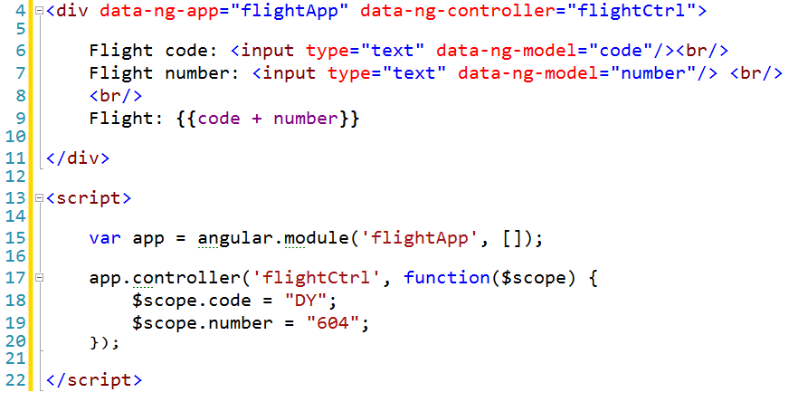
Introduksjon
AngularJS - Controller
Notes:
The AngularJS application is defined by ng-app="myApp". The application runs inside the <div>.
The ng-controller="myCtrl" attribute is an AngularJS directive. It defines a controller.
The myCtrl function is a JavaScript function.
AngularJS will invoke the controller with a $scope object.
In AngularJS, $scope is the application object (the owner of application variables and functions).
The controller creates two properties (variables) in the scope (firstName and lastName).
The ng-model directives bind the input fields to the controller properties (firstName and lastName).

Slide 20
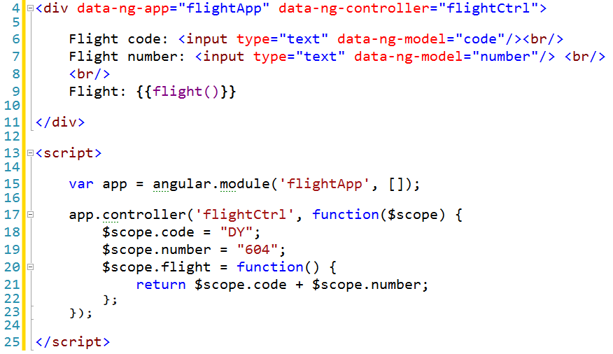
Introduksjon
AngularJS - Controller
Notes:
A controller can also have methods (variables as functions)

Slide 21
Introduksjon
AngularJS - Scope
Scopet i AngularJS er bindingen mellom HTML (viewet) og JavaScripten (controller)
Scopet er ett objekt med tilgjengelige properties og metoder.
Scopet er tilgjengelig for både viewet (HTML) og controlleren.
Når man lager en kontroller, så sender man $scope objektet inn som argument.
Enkelt å bruke, dessverre litt verre å debugge.
View
Scope
Controller
Notes:
Scope er ett objekt som refererer til applikasjonsmodellen. Scopes er strukturert i en hirarkisk struktur, som ligner DOM strukturen i applikasjonen.

Slide 22
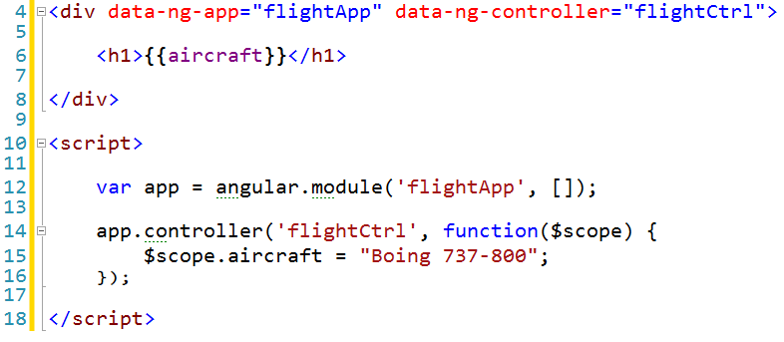
Introduksjon
AngularJS - Scope
Notes:
When adding properties to the $scope object in the controller, the view (HTML) gets access to these properties.
In the view, you do not use the prefix $scope, you just refer to a propertyname, like{{carname}}.
Understanding the Scope
If we consider an AngularJS application to consist of:
View, which is the HTML.
Model, which is the data available for the current view.
Controller, which is the JavaScript function that makes/changes/removes/controls the data.
Then the scope is the Model.
The scope is a JavaScript object with properties and methods, which are available for both the view and the controller.
Know Your Scope
It is important to know which scope you are dealing with, at any time.
RootScope
All applications have a $rootScope which is the scope created on the HTML element that contains the ng-app directive.
The rootScope is available in the entire application.
If a variable has the same name in both the current scope and in the rootScope, the application use the one in the current scope.

Slide 23
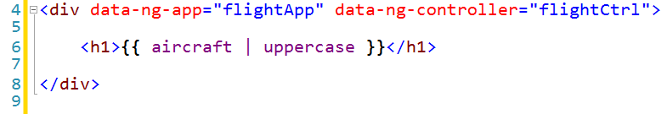
DEL 2
AngularJS - Filters
Filtre kan legges på for å formatere data.
Legges på ved å legge «|» til i expressions:
Kan også legges på direktiver.
Notes:
Ett angular filter formatterer verdien av en expression for å presentere brukeren.
Kan også he en serie med filtere {{ expression | filter1 | filter2 | ... }}
Filtere kan også ta inn argumenter
AngularJS provides filters to transform data:
currency Format a number to a currency format.
date Format a date to a specified format.
filter Select a subset of items from an array.
json Format an object to a JSON string.
limitTo Limits an array/string, into a specified number of elements/characters.
lowercase Format a string to lower case.
number Format a number to a string.
orderBy Orders an array by an expression.
uppercase Format a string to upper case.

Slide 24
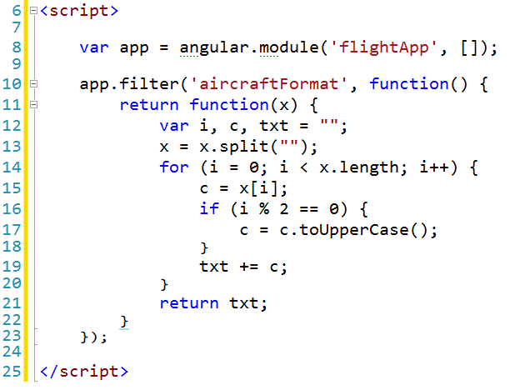
DEL 2
AngularJS - Filters
Notes:
Kan også lage custom filtere.
Å skrive egne filtere er veldig enkelt. Det gjøres ved å registrere ett nytt factory filter på modulen din.

Slide 25
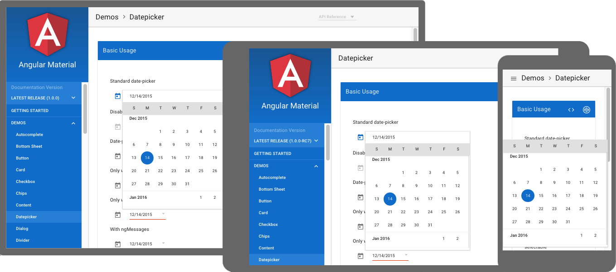

Introduksjon
Angular Material
Angular Material er referanseimplementasjonen av Google’s Material Design.
Kan legge på custom direktiver og CSS klasser for å få Googles design uttrykk.
md-content, md-toolbar, md-whiteframe

Slide 26
DEMO

Slide 27
Oppgave
Vi har nå en fungerende prototype med data lastet fra et API. Som frontendutvikler skal dere nå:
Det gir mening å vise klokkeslett på hver flight. Prøv å bruke «date» filteret for å formatere dette riktig.
Om flyet ikke er forsinket vis dette klart og tydelig i f.eks. grønn farge (hint bruk ng-if)
Om flyet ER forsinket vis hva/ hvorfor.
Klarer du å finne ut hvor mange minutter forsinket flyet faktisk er?
Vis hvilken flyselskap som flyr flyet
Konfigurer angular material til å bruke et annet theme (se $mdThemingProvider)
Bonus: Vis dette på en penere måte (dere kan f.eks. lage bokser med bakgrunnsfarge/ margin/ padding)

Slide 28

DEL 2

Slide 29
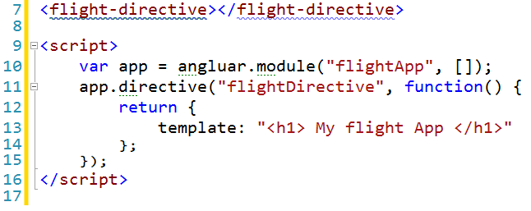
DEL 2
Directives – Lage eget nytt direktiv
Nytt direktiv lages ved å bruke .directive funksjonen
For å bruke det nye direktivet, lag ett HTML element med samme tag navn som det nye direktivet.
Notes:
When naming a directive, you must use a camel case name, w3TestDirective, but when invoking it, you must use - separated name, w3-test-directive
You can invoke a directive by using:
Element name
Attribute
Class
Comment
Angular normaliserer ett elements tag og attributt navn for å avgjøre hvilket element som matcher hvilket direktiv. Typsik vil vi referere til direktiver med deres case-sensitive camelCase normaliserte navn. (eks. ngModel). MEN , ettersom HTML er case-insensitiv, refererer vi til direktiver i DOM’en med lower-case, typisk ved å bruke dash-delimited attributter på DOM elementet: ng-model

Slide 30
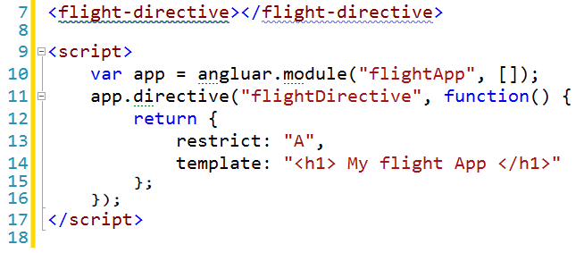
DEL 2
Directives – Restrict
Man kan restrict’e egenlagde direktiver til kun å gjelde noen metoder.
Verdien er by default EA, som vil si at både elementer og attributter kan bruke direktivet.
E for Element navn
A for Attributt
C for Class
M for Comment
Notes:
When naming a directive, you must use a camel case name, w3TestDirective, but when invoking it, you must use - separated name, w3-test-directive
You can invoke a directive by using:
Element name
Attribute
Class
Comment

Slide 31
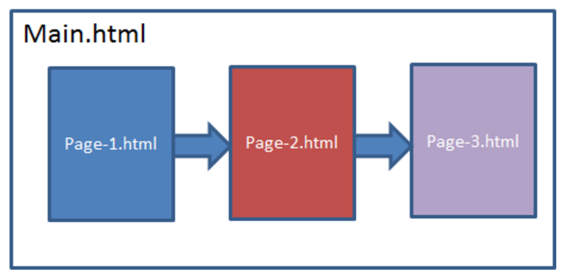
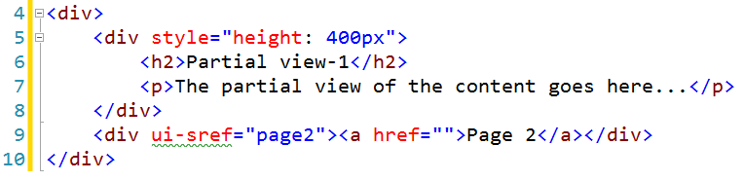
DEL 2
UI-routing
Egen rammeverk bygget på toppen av Angular
Gjør det enklere å navigere mellom sider
Single Page Application

Slide 32
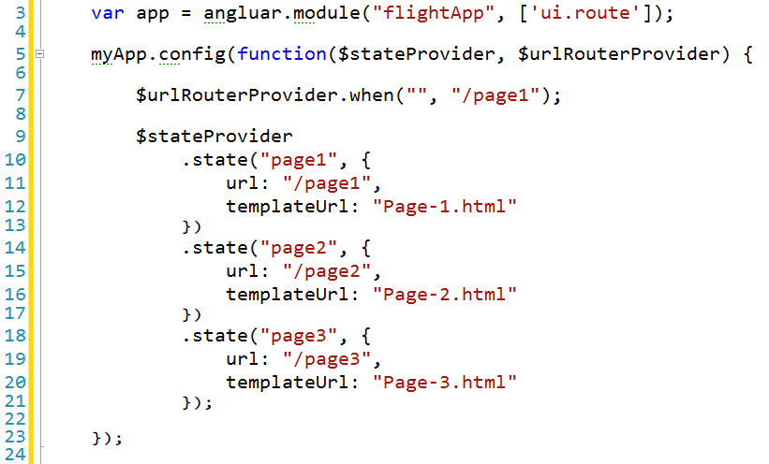
DEL 2
UI-routing
http://www.codeproject.com/Articles/841776/AngularJS-ui-router

Slide 33
DEMO

Slide 34
Oppgave
Koble til "direction" ved at d/a sendes som en del av requesten
Lag en datepicker for å velge dato, send dette som en del av requesten
Gjør det mulig å velge et eller to klokkeslett
Gjør det mulig å lukke terms and conditions
Gjøre det mulig å klikke på en flight for å komme til en ny side, prøv å send flight id inn i det nye viewet legg også på en tilbakeknapp
Bonusoppgave: Gjør om hele søkebaren til et fungerende direktiv som kan gjenbrukes, hvilke paramentere burde sendes inn?

Slide 35
Oppsummering
Mer lesing: https://docs.angularjs.org/guide/

Slide 36
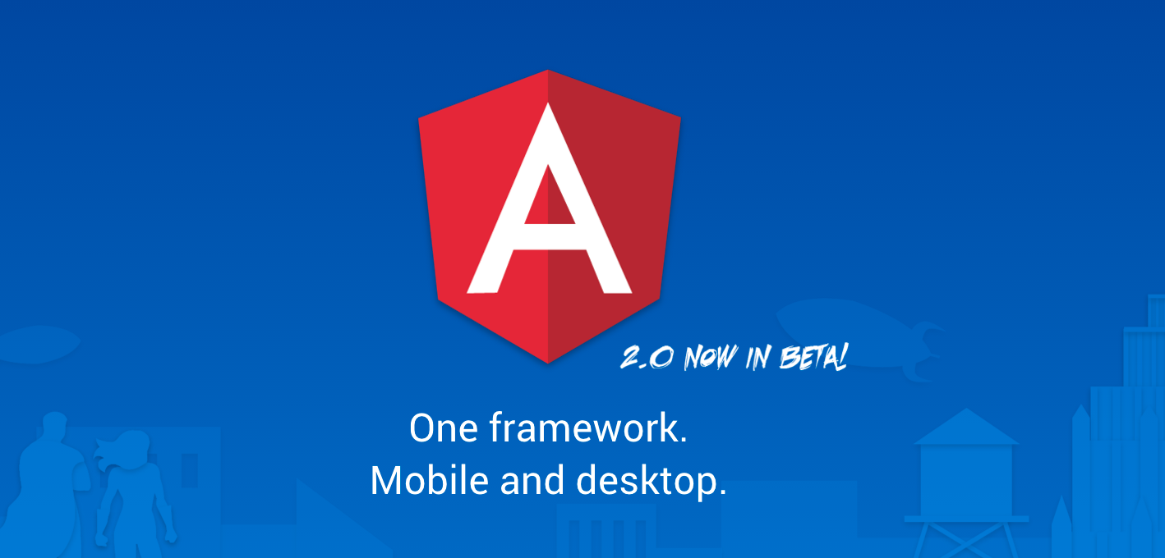
Men hva med AngularJS 2 ?

Slide 37
Men hva med AngularJS 2 ?
ngUpgrade
ngForward

Slide 38
Kahoot link

Slide 39

Delivering Transformation. Together.

